Slide 2
برای دانلود کد برنامه نویسی و فایل آموزشی ارائه شده در این فیلم به بخش فیلم های آموزشی رایگان سایت خانه متلب مراجعه نمایید
Matlabhome.ir

Slide 3

خانه متلب
Matlabhome.ir
09190090258
Matlab_net@yahoo.com

Slide 4
انجام پروژه های برنامه نویسی + فیلم آموزشی + آموزش حضوری
فیلم های آموزشی، فایل های آموزشی، کد های برنامه نویسی
تدریس خصوصی، دوره های آموزشی
مسائل بهینه سازی،الگوریتم های فراابتکاری(متاهیورستیک)،داده کاوی، منطق فازی، شبکه های عصبی و...
مهندسی صنایع، مالی، مدیریت، برق، کامپیوتروهوش مصنوعی،عمران، مکانیک و...

Slide 5
توجه :
به دلیل مشکلات موجود در آپلود فیلم در اینترنت فیلم های آموزشی رایگان به صورت توضیحات کد و باحجم کم ارائه شده است.
در محصولات اصلی خانه متلب حجم مباحث گفته شده چندین برابر میباشد و خط به خط کد ها تایپ و همزمان شرح داده میشود و فیلم های با کیفیت ارجینال (بالاترین سطح کیفیت) در اختیار مخاطبین عزیز قرار می گیرد

Slide 6
الگوریتم ژنتیک چند هدفه در متلب
Non-dominated Sorting
Genetic Algorithm )NSGAII(
مدرس : شهاب پورصفری

Slide 7
الگوریتم ژنتیک
تولید جمعیت اولیه به صورت تصادفی
شروع حلقه اصلی
تولید فرزندان به روش تقاطع
تولید فرزندان به روش جهش
تجمیع نسل قبل و نسل جدید
انتخاب بهترین ها
برگشتن به ابتدای حلقه اصلی تا برقراری شرط توقف

Slide 8
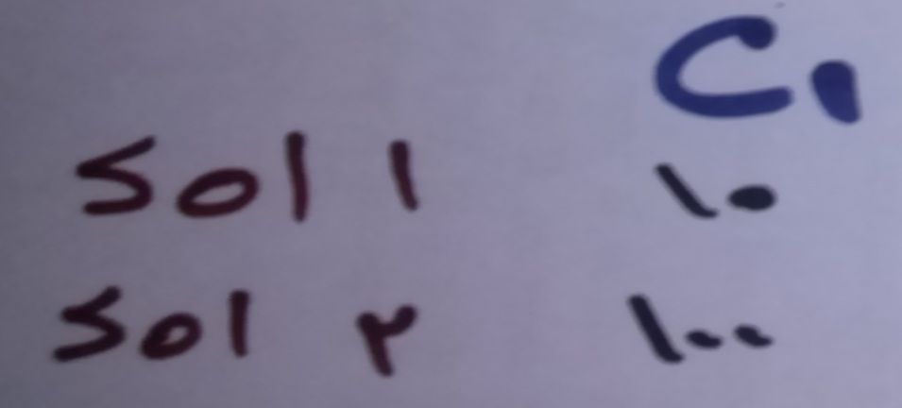
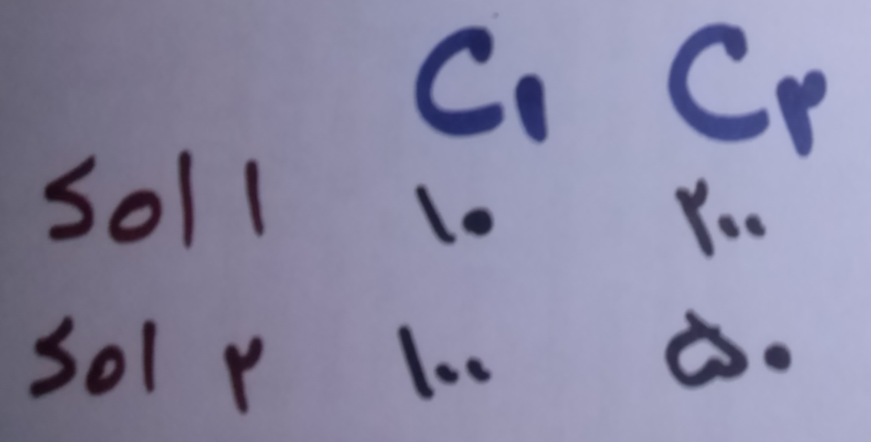
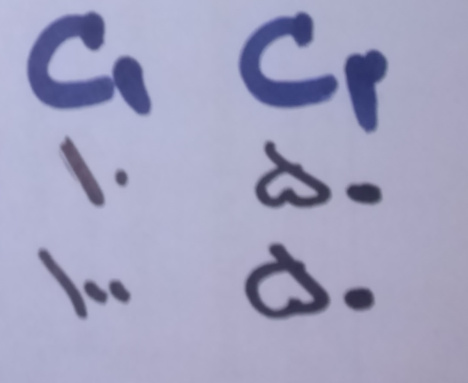
غلبه کردن
Dominate

Slide 9
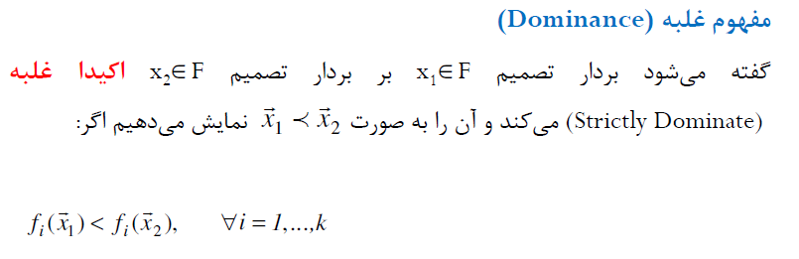

Slide 10
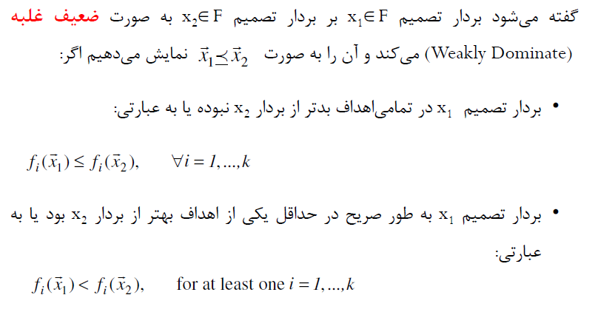

Slide 11
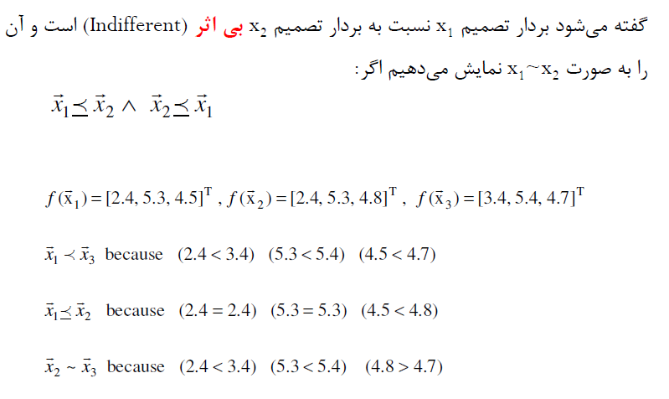

Slide 12
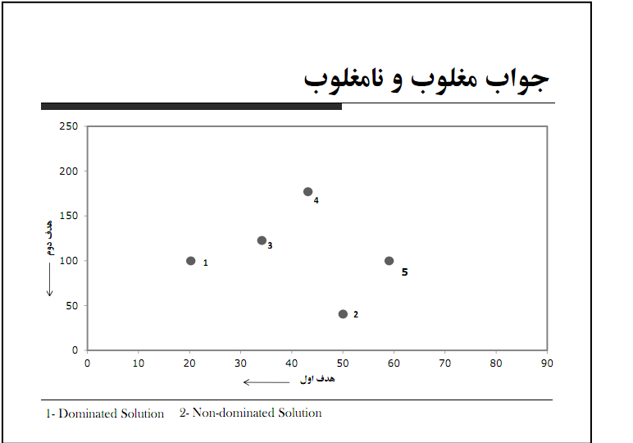

Slide 13
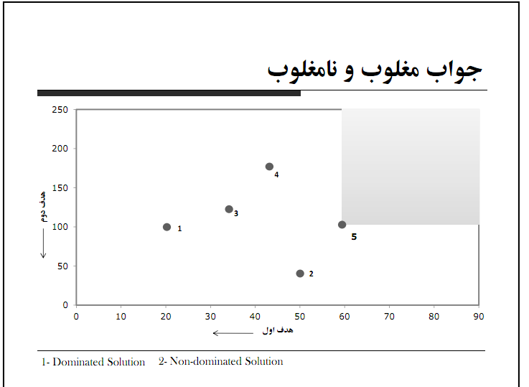

Slide 14
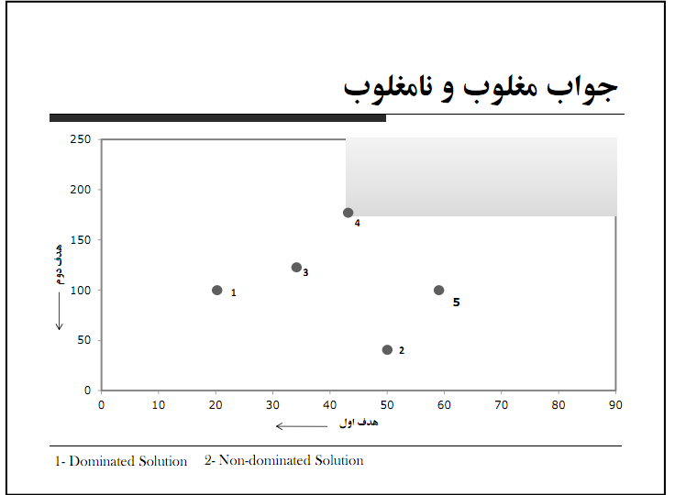

Slide 15
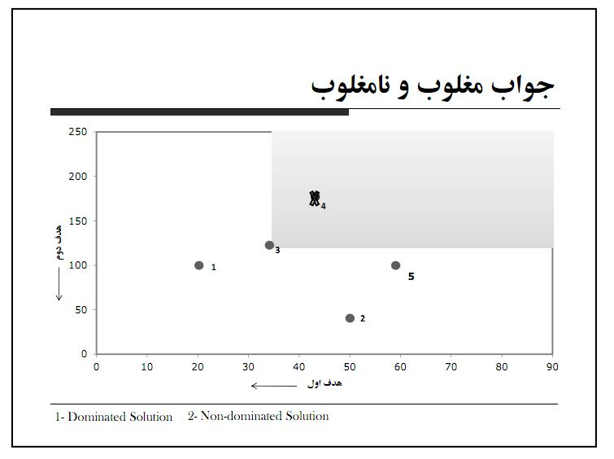

Slide 16
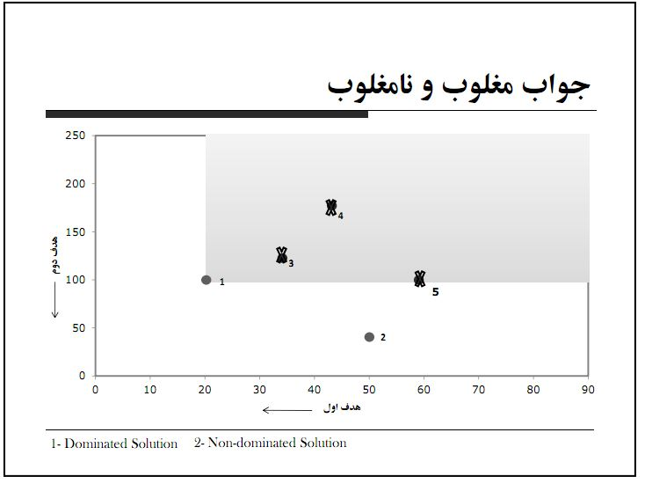

Slide 17
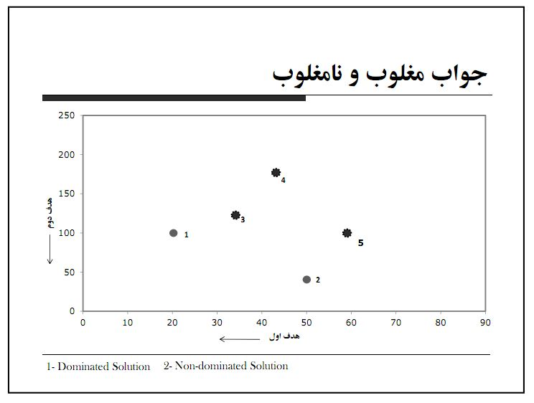

Slide 18
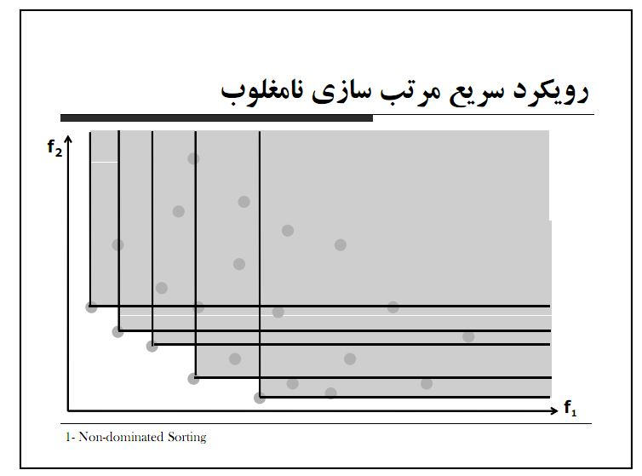

Slide 19
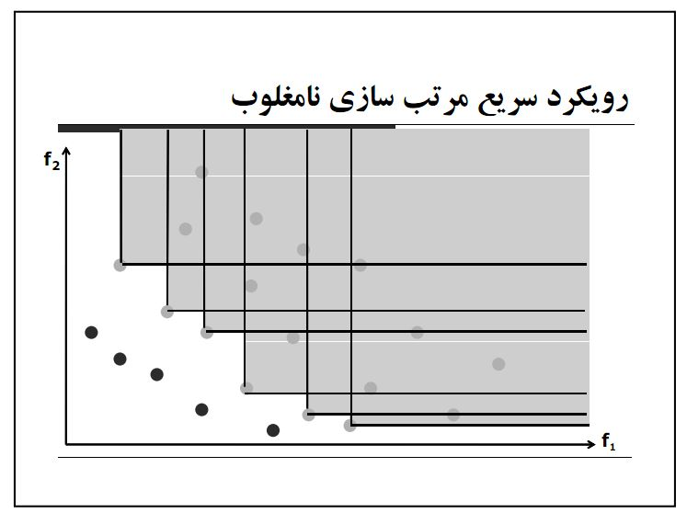

Slide 20
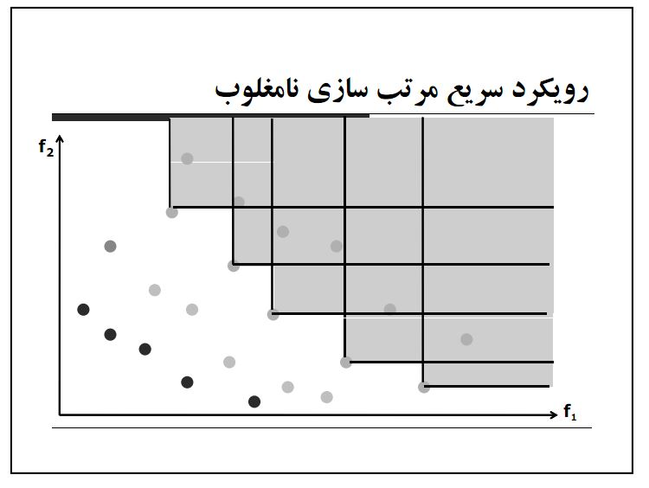

Slide 21
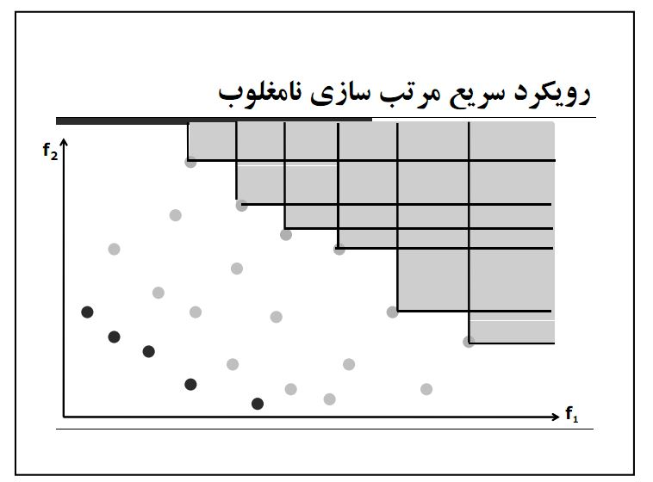

Slide 22
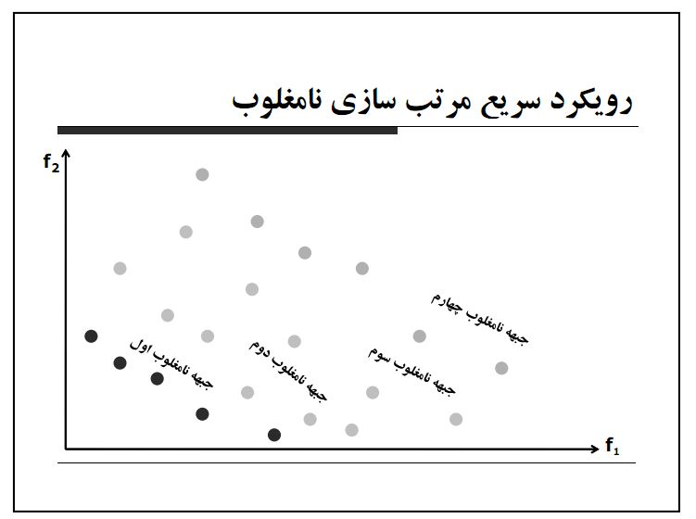

Slide 23
 | C1 | C2
sol1 | 7 | 6.5
sol2 | 10 | 6
sol3 | 9 | 8
sol4 | 10.5 | 9.5
sol5 | 11 | 7
Dominate matrix
 | sol1 | sol2 | sol3 | sol4 | sol5
sol1 | 0 | 0 | 1 | 1 | 1
sol2 | 0 | 0 | 0 | 0 | 1
sol3 | 0 | 0 | 0 | 1 | 0
sol4 | 0 | 0 | 0 | 0 | 0
sol5 | 0 | 0 | 0 | 0 | 0

Slide 24
 | sol1 | sol2 | sol3 | sol4 | sol5
sol1 | 0 | 0 | 1 | 1 | 1
sol2 | 0 | 0 | 0 | 0 | 1
sol3 | 0 | 0 | 0 | 1 | 0
sol4 | 0 | 0 | 0 | 0 | 0
sol5 | 0 | 0 | 0 | 0 | 0
sum | 0 | 0 | 1 | 2 | 2
 | F1={1 ,2}
 | sol1 | sol2 | sol3 | sol4 | sol5
sol1 | inf | inf | 0 | 0 | 0
sol2 | inf | inf | 0 | 0 | 0
sol3 | inf | inf | 0 | 1 | 0
sol4 | inf | inf | 0 | 0 | 0
sol5 | inf | inf | 0 | 0 | 0
sum | inf | inf | 0 | 1 | 0
 | F2={3 ,5}
 | sol1 | sol2 | sol3 | sol4 | sol5
sol1 | inf | inf | inf | 0 | inf
sol2 | inf | inf | inf | 0 | inf
sol3 | inf | inf | inf | 0 | inf
sol4 | inf | inf | inf | 0 | inf
sol5 | inf | inf | inf | 0 | inf
sum | inf | inf | inf | 0 | inf
 | F3={4 }

Slide 25
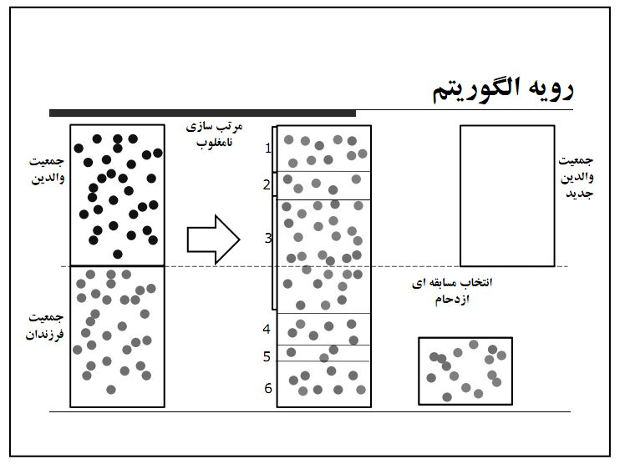

Slide 26
فاصله ازدحامی
Crowding Distance

Slide 27
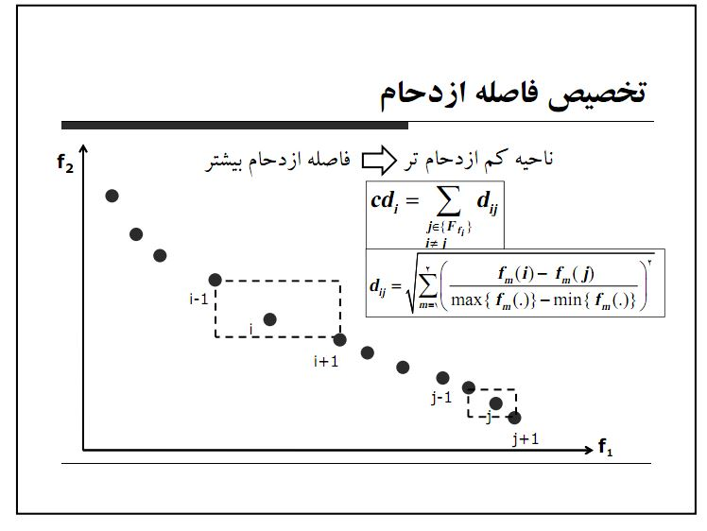

Slide 28
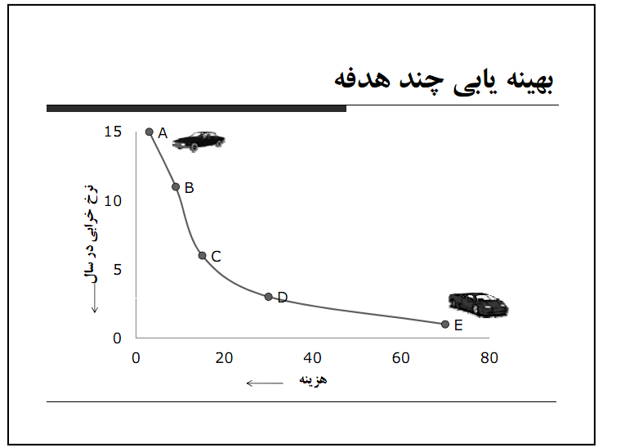

Slide 29
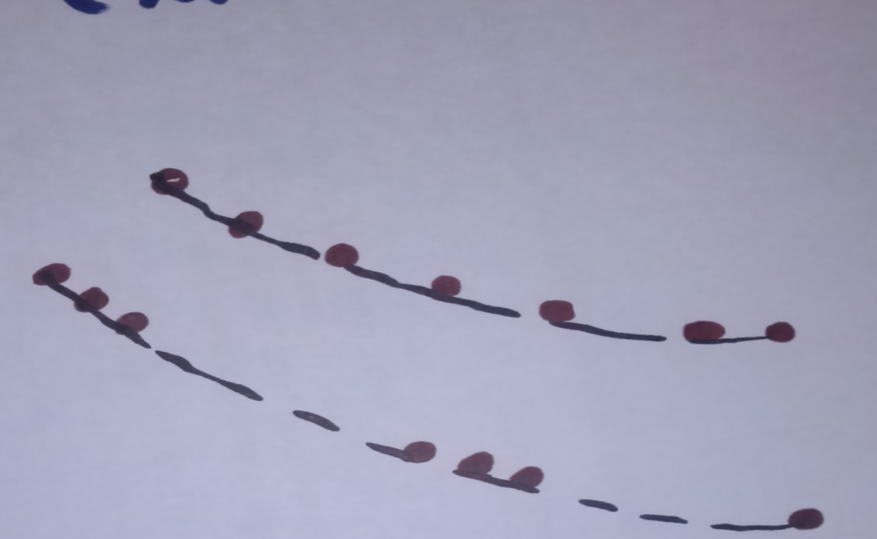
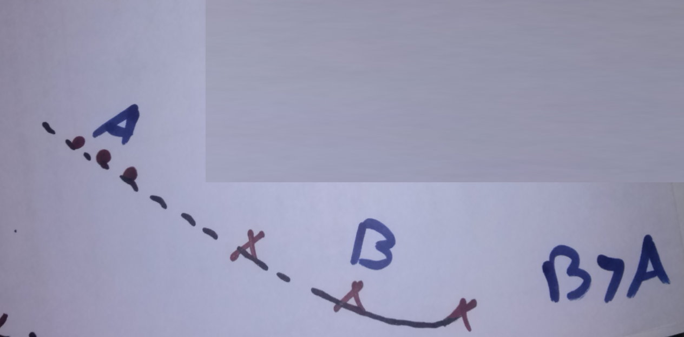

Slide 30
الگوریتم ژنتیک چند هدفه
تولید جمعیت اولیه به صورت تصادفی
انجام عملیات چند هدفه
شروع حلقه اصلی
تولید فرزندان به روش تقاطع
تولید فرزندان به روش جهش
تجمیع نسل قبل و نسل جدید
انجام عملیات چند هدفه
انتخاب بهترین ها
انجام عملیات چند هدفه
برگشتن به ابتدای حلقه اصلی تا برقراری شرط توقف

Slide 31
عملیات چند هدفه
مرتب سازی نامغلوب
محاسبه فاصله ازدحامی
مرتب کردن جواب ها

